Slide 1
PROPUESTA DE SESIÓN
Seguridad y buenas prácticas en desarrollo con IA
AI PM Pro · The Hero Camp · Sesión del 26 de junio de 2026
Jaime · Senior Technical Leader
Documento de trabajo para la reunión con la coordinación académica
AI PM Pro · Sesión de Seguridad
1 / 11
Notes:
NOTAS PARA LA APERTURA No abras la llamada compartiendo pantalla. Los primeros 3-5 minutos deben ser conversación humana: saludos, cómo va el curso, cómo está ella, si le llegó el welcome pack con los alumnos, etc. Escucha más que hablar al principio. Cuando notes que la conversación social se ha cerrado de forma natural, propón compartir pantalla con una frase del tipo: "He preparado un guion estructurado con la propuesta que traigo, por si te parece útil que lo recorramos juntos. ¿Lo abro?" Esto posiciona la presentación como apoyo de conversación, no como presentación formal. Ella mantiene la sensación de copilotar la sesión contigo. OBJETIVO DE ESTA SLIDE: Enmarcar. Esta es la primera vez que Maribel te ve en modo formador. Que vea orden, profesionalidad y respeto por su tiempo. No leas la slide en voz alta. Simplemente haz una transición verbal: "Te traigo estructurada la propuesta para la sesión del 26 de junio, en cuatro bloques. ¿Avanzamos?" DURACIÓN APROXIMADA: 30-45 segundos.

Slide 2
Estructura de la conversación
Cuatro bloques temáticos para la reunión
01
Resumen de la propuesta
Problema que aborda la sesión, perfil destinatario y enfoque pedagógico.
02
Estructura y bloques de la sesión
Distribución de las tres horas y contenido de cada bloque.
03
Componente práctico y entregables
Pipeline de agentes desarrollado en vivo y materiales que reciben los alumnos.
04
Encaje en el programa formativo
Conexión con sesiones previas y cierre del recorrido de seguridad del curso.
AI PM Pro · Sesión de Seguridad
2 / 11
Notes:
NOTAS PARA EL GUION Aquí presentas el mapa de la conversación. La gente agradece saber hacia dónde va una reunión, especialmente en remoto. FRASE SUGERIDA: "Para esta conversación he organizado el contenido en cuatro bloques. En el primero presento un resumen de la propuesta y el enfoque pedagógico que sustenta la sesión. En el segundo recorremos la estructura de las tres horas, bloque a bloque. En el tercero entramos en el componente práctico y los entregables que reciben los alumnos. Y en el cuarto explico cómo encaja la sesión en el conjunto del programa formativo." "Después dejo espacio abierto para tus comentarios, dudas o ajustes. La propuesta no está cerrada: el objetivo de esta reunión es precisamente afinarla contigo." DURACIÓN APROXIMADA: 45 segundos. TÁCTICA CLAVE: No leas las cuatro tarjetas en voz alta una por una. Solo menciona los títulos mientras haces un gesto con el cursor. La gente lee más rápido de lo que tú puedes leer en voz alta.

Slide 3
Contexto y magnitud del problema
DATOS CLAVE DEL CONTEXTO
Una transformación silenciosa del rol
29 millones
La adopción generalizada de Claude Code y herramientas similares ha desplazado al perfil de Product Manager Senior una serie de responsabilidades que tradicionalmente recaían sobre los equipos de ingeniería: la gestión de credenciales y secretos, la configuración segura de bases de datos, el cumplimiento del RGPD y el endurecimiento de los entornos de despliegue.
Este desplazamiento se ha producido sin un periodo formal de transición ni de formación. La velocidad que aporta la IA conviene aprovecharla, pero requiere asumir el marco de criterio profesional que antes proporcionaba un equipo de ingeniería completo.
La sesión propuesta aborda precisamente ese vacío de criterio.
Secretos nuevos expuestos en GitHub público durante 2025 (+34% interanual)
Fuente: GitGuardian, State of Secrets Sprawl 2026
3,2 % vs 1,5 %
Tasa de fuga de secretos en commits asistidos por Claude Code frente a la línea base de GitHub
Fuente: GitGuardian, State of Secrets Sprawl 2026
443 al día
Notificaciones de brechas de datos personales en Europa en 2025 (+22%)
Fuente: DLA Piper, GDPR Fines and Data Breach Survey 2026
AI PM Pro · Sesión de Seguridad
3 / 11
Notes:
NOTAS PARA EL GUION Esta es la slide donde planteas el reencuadre del problema. Tono profesional pero firme. ARRANQUE SUGERIDO: "El planteamiento de la sesión parte de un diagnóstico que considero importante compartir contigo. La adopción generalizada de Claude Code y herramientas equivalentes está produciendo una transformación silenciosa en el rol del Product Manager Senior. Sin que medie una transición formal, el PM ha asumido responsabilidades técnicas que antes recaían sobre equipos completos de ingeniería: gestión de secretos, configuración de bases de datos, cumplimiento normativo, endurecimiento de despliegues." "El problema no es la herramienta. La velocidad que aporta la IA es genuinamente valiosa. El problema es que esa velocidad se aprovecha sin el marco de criterio profesional que tradicionalmente proporcionaba el equipo técnico. Esta sesión está diseñada para aportar ese marco." SOBRE LOS DATOS: Tres cifras concretas que respaldan el diagnóstico. Léelas en orden, de la más amplia a la más específica. "Primero, la magnitud bruta del fenómeno: GitGuardian documenta 29 millones de secretos nuevos expuestos en GitHub público solo durante 2025, con un crecimiento interanual del 34%. Es el mayor salto registrado desde que existe el informe." "Segundo, el dato específicamente vinculado a Claude Code: los commits asistidos por Claude Code en 2025 muestran una tasa de fuga de secretos del 3,2%, aproximadamente el doble de la línea base del 1,5% del resto de GitHub. Este dato hay que tratarlo con cuidado, porque la audiencia del curso usa precisamente Claude Code. El enfoque de la sesión no es alarmista: la IA no es el enemigo, pero la velocidad sin defensas adecuadas sí lo es." "Y tercero, el reflejo regulatorio: 443 notificaciones diarias de brechas de datos personales en Europa durante 2025, un 22% más que en 2024. Es la primera vez que se superan las 400 diarias desde la entrada en vigor del RGPD." DURACIÓN APROXIMADA: 2 minutos. SI PREGUNTA POR LAS FUENTES: Ya están citadas en cada cifra. La slide final consolida todas las fuentes con enlaces.

Slide 4
Objetivos del módulo y entregables propuestos
OBJETIVOS DEFINIDOS EN EL PROGRAMA
DOS ENTREGABLES TANGIBLES
Checklist de seguridad previa al despliegue a producción
+
01 · Guía de Seguridad
✓
Documento operativo con las cuatro familias de riesgo y checklist previo al despliegue. Aplicable desde el día siguiente.
Gestión adecuada de claves y secretos en el ciclo de desarrollo
✓
02 · Pipeline de agentes
Análisis de casos reales de exposición de código y respuesta operativa
Sistema funcional en Claude Code: orquestador y cuatro skills de auditoría. Ejecutable sobre los proyectos del alumno.
✓
La propuesta cubre íntegramente los objetivos del programa e incorpora dos activos reutilizables. El alumno traduce la formación en aplicación inmediata sobre sus proyectos.
AI PM Pro · Sesión de Seguridad
4 / 11
Notes:
NOTAS PARA EL GUION Esta slide tiene un objetivo doble: confirmar que la propuesta cumple el contrato definido por el programa y posicionar los dos entregables como valor añadido reutilizable. ARRANQUE SUGERIDO: "Antes de entrar en la estructura de la sesión, quiero dejar establecido un punto importante. Los tres objetivos definidos en el programa para este módulo son la línea base de la propuesta, no un complemento. Los tres están cubiertos con profundidad en el diseño de la sesión: el checklist de seguridad previa al despliegue, la gestión adecuada de claves y secretos, y el análisis de casos reales con respuesta operativa." "Sobre esa base, la propuesta incorpora dos entregables tangibles que el alumno se lleva al finalizar la sesión." SOBRE LOS ENTREGABLES: Señala con el cursor cada uno mientras lo explicas. "El primero es una Guía de Seguridad. No es un documento de apuntes. Es un documento operativo estructurado por las cuatro familias de riesgo más relevantes en el desarrollo con IA, organizado para ser consultado antes de cada despliegue. Su diseño permite la aplicación práctica desde el día siguiente a la sesión." "El segundo es el pipeline de agentes en Claude Code. Un sistema funcional con un orquestador y cuatro skills especializadas. Se construye y se ejecuta en vivo durante la sesión, y cada alumno se lo lleva en condiciones de aplicarlo sobre sus propios proyectos." CIERRE DE LA SLIDE: "El propósito de incorporar estos entregables es que la formación se traduzca en aplicación inmediata. La sesión deja al alumno con material reutilizable, no únicamente con conocimiento." DURACIÓN APROXIMADA: 2 minutos. ANTICIPACIÓN DE PREGUNTA: Si Maribel pregunta sobre la viabilidad de construir el pipeline en vivo, tu respuesta es: "El pipeline está construido con anterioridad a la sesión. El componente práctico consiste en ejecutarlo, explicar su arquitectura, y guiar a los alumnos en una adaptación personalizada. No se construye desde cero en tres horas."

Slide 5
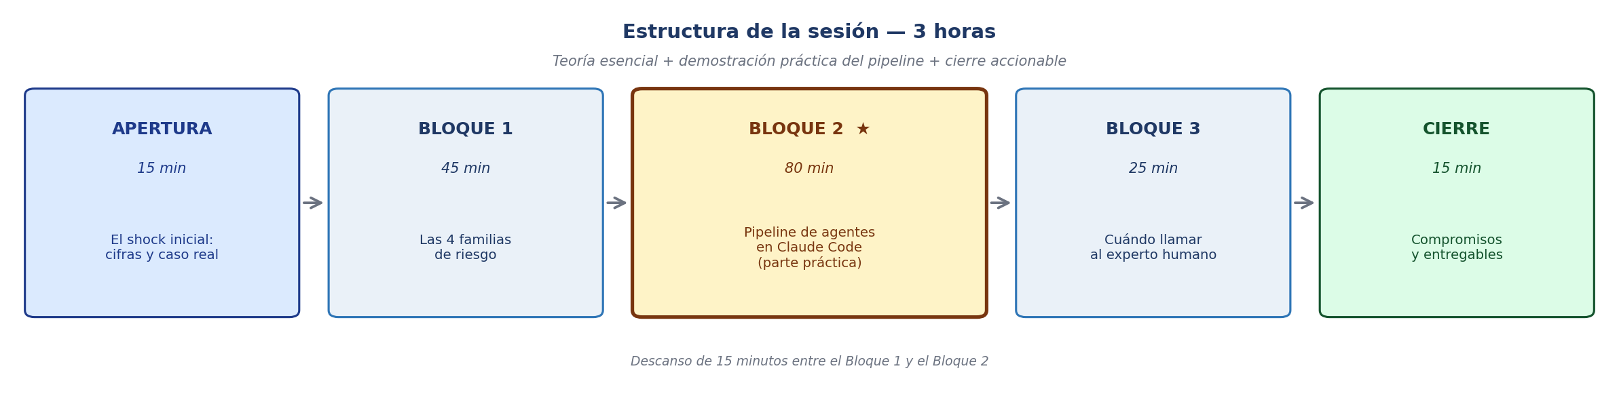
Estructura de la sesión
Cuatro bloques con concentración del peso en el componente práctico
BLOQUE 2 — DESARROLLO DEL COMPONENTE PRÁCTICO
20 min ejecución del pipeline sobre repositorio de demostración · 40 min análisis de la arquitectura (orquestador, skills, integración) · 20 min adaptación guiada al proyecto del alumno
AI PM Pro · Sesión de Seguridad
5 / 11
Notes:
NOTAS PARA EL GUION Aquí compartes la distribución temporal de la sesión. El diagrama es autoexplicativo, no lo recorras linealmente. ARRANQUE SUGERIDO: "La sesión está estructurada en cuatro bloques de duración desigual, una decisión deliberada. El Bloque 2, dedicado al componente práctico, concentra prácticamente la mitad del tiempo total. El resto se distribuye entre marco conceptual, contexto y cierre." "Quiero compartir contigo la lógica de ese reparto. La sesión se imparte en la última jornada del curso, un viernes por la tarde. La energía del grupo en ese momento del programa es predeciblemente más baja que en sesiones intermedias. Una sesión cargada de teoría perdería la atención del grupo. Una sesión que entrara directamente en la parte práctica sin contexto dejaría a los alumnos sin marco para interpretar lo que están haciendo. La distribución propuesta busca el equilibrio: 45 minutos de marco conceptual concentrado, anclado en casos reales para mantener la atención; descanso breve; y posteriormente la hora y veinte minutos de trabajo práctico." SOBRE LA DESCOMPOSICIÓN DEL BLOQUE 2 (caja inferior): "El Bloque 2 se subdivide internamente en tres fases. Veinte minutos iniciales de ejecución del pipeline en vivo sobre un repositorio de demostración que contiene fallos de seguridad sembrados intencionadamente. El alumnado observa cómo el sistema detecta los problemas y consolida el informe." "Cuarenta minutos de análisis de la arquitectura: el orquestador, las cuatro skills especializadas, su integración. No se trata de que los alumnos construyan el sistema desde cero, lo cual no es viable en este tiempo, sino de que comprendan qué reciben y puedan modificarlo posteriormente." "Veinte minutos finales de adaptación guiada, en los que cada alumno toma el pipeline y lo personaliza para su contexto." CIERRE DE LA SLIDE: "La distribución y la lógica son ajustables. Si desde tu conocimiento del grupo y de las dinámicas del curso ves algún tramo que conviene rebalancear, tiene todo el sentido revisarlo." DURACIÓN APROXIMADA: 2 minutos. MOMENTO IDEAL PARA INVITAR A OPINAR: Aquí Maribel probablemente tenga algo que decir. Dale espacio.

Slide 6
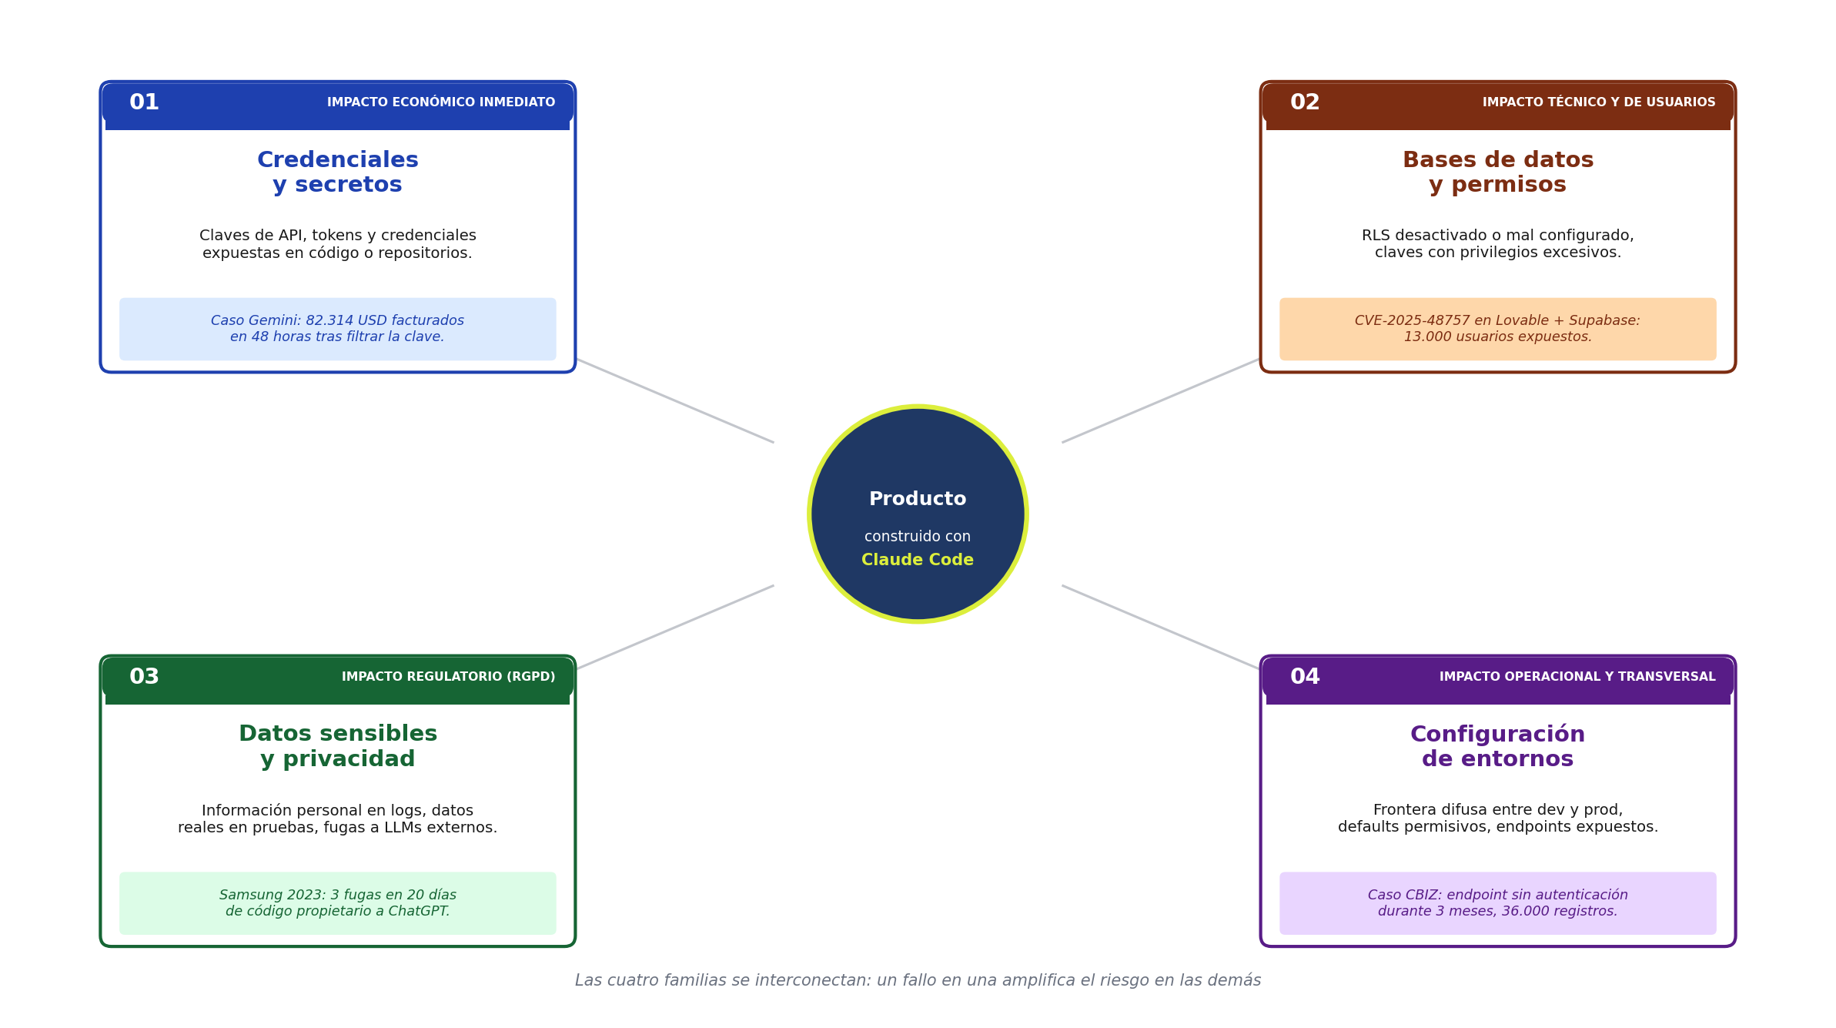
Las cuatro familias de riesgo
Marco conceptual del Bloque 1: vectores de fallo recurrentes en desarrollo con IA
AI PM Pro · Sesión de Seguridad
6 / 11
Notes:
NOTAS PARA EL GUION Esta es la slide donde aterrizas el contenido conceptual del Bloque 1. Maribel necesita entender qué se enseña exactamente, no solo cuánto tiempo dura. ARRANQUE SUGERIDO: "El marco conceptual del Bloque 1 se organiza en torno a cuatro familias de riesgo que cubren el espectro completo de fallos recurrentes en desarrollo con IA. La decisión de organizarlo en cuatro familias, y no en una lista más larga de errores concretos, responde a un criterio pedagógico: quiero que el alumno se lleve cuatro patrones mentales que pueda aplicar a cualquier situación futura, en lugar de una lista cerrada que envejezca con las herramientas." RECORRIDO POR LAS CUATRO FAMILIAS (puedes señalar con el cursor en orden): "La primera familia agrupa todo lo relacionado con credenciales y secretos: claves de API, tokens y credenciales que terminan expuestas en código o repositorios. Es la familia con el impacto económico más inmediato, y el caso más reciente que utilizo en clase es el de una startup mexicana en febrero de 2026 que vio una factura de Gemini de 82.314 dólares en 48 horas tras filtrar accidentalmente la clave." "La segunda familia cubre las bases de datos y los permisos. Aquí el caso central es el CVE-2025-48757, una vulnerabilidad documentada que afectó a aplicaciones construidas con Lovable y Supabase, dejando expuestos los datos de aproximadamente 13.000 usuarios por configuración insuficiente de Row Level Security. Es especialmente relevante para este curso porque el stack es exactamente el mismo que usan los alumnos." "La tercera familia trata datos sensibles y privacidad: información personal en logs, datos reales utilizados en entornos de pruebas, fugas a LLMs externos. Es la familia con el mayor impacto regulatorio en términos de RGPD. El caso pedagógicamente más útil sigue siendo el de Samsung en 2023, con tres fugas de información confidencial a ChatGPT en solo 20 días, porque demuestra que el problema afecta incluso a empresas con culturas de seguridad muy desarrolladas." "La cuarta familia es la más silenciosa pero estadísticamente la más extendida: configuración de entornos. Frontera difusa entre desarrollo y producción, defaults permisivos que se heredan sin revisar, endpoints de depuración que quedan accesibles. El caso CBIZ ilustra la magnitud del problema: un endpoint sin autenticación expuesto durante tres meses, 36.000 registros personales y financieros exfiltrados, sin atacantes sofisticados ni malware." LA INTERCONEXIÓN: "Como ves en el diagrama, las cuatro familias convergen en el mismo punto: el producto que el alumno construye con Claude Code. No son problemas independientes. Un fallo en una familia amplifica el riesgo en las demás. Una credencial filtrada (familia 1) se vuelve catastrófica si la base de datos a la que da acceso no tiene RLS bien configurado (familia 2). Un endpoint mal configurado (familia 4) puede exponer datos personales (familia 3)." CIERRE DE LA SLIDE: "Este marco es el que estructura no solo el Bloque 1, sino también las cuatro skills del pipeline que veremos en la siguiente diapositiva. Cada skill audita una de las familias, lo que da coherencia entre la parte conceptual y la parte práctica de la sesión." DURACIÓN APROXIMADA: 3 minutos. Es de las slides más largas porque tiene contenido que explicar. SI PREGUNTA POR QUÉ ESTAS CUATRO Y NO OTRAS: "Las cuatro emergen de mi análisis de los incidentes públicos documentados en 2025 y 2026 en proyectos construidos con asistentes IA. Cubren intencionadamente cuatro dimensiones distintas de impacto (económica, técnica, regulatoria y operacional) para que el conjunto sea un mapa completo del riesgo, no cuatro variantes del mismo problema." SI PREGUNTA POR LA PROFUNDIDAD DEL TRATAMIENTO EN CLASE: "Cada familia se aborda con su mecanismo específico de fallo, especialmente con agentes IA, y al menos un caso real con datos verificables. La idea es que al final del Bloque 1 los alumnos puedan reconocer cualquiera de las cuatro situaciones cuando la encuentren en su trabajo."

Slide 7
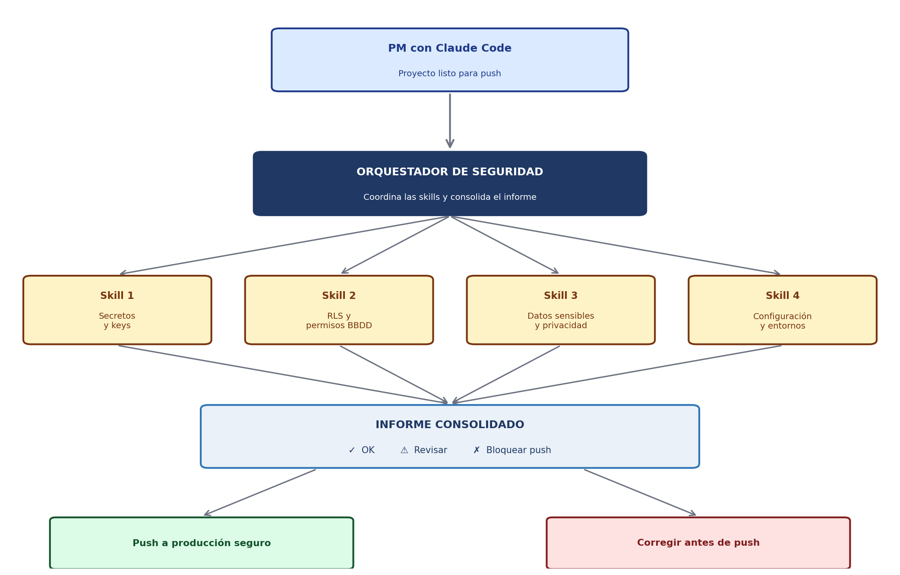
Componente práctico
Pipeline de agentes de seguridad desarrollado en Claude Code
FUNCIONAMIENTO DEL SISTEMA
El alumno invoca el orquestador antes de promocionar código a producción.
Cuatro skills especializadas auditan en paralelo: secretos y credenciales, permisos de base de datos, datos sensibles y configuración de entornos.
El orquestador consolida los hallazgos en un informe único con código de severidad: validado, requiere revisión o bloquea el despliegue.
El alumno dispone de información completa para decidir si promocionar el código o intervenir antes.
Adaptable a cualquier proyecto del stack del curso
AI PM Pro · Sesión de Seguridad
7 / 11
Notes:
NOTAS PARA EL GUION Esta es la slide central de la propuesta técnica. Es la que más diferencia esta sesión de cualquier otra formación de seguridad clásica. ARRANQUE SUGERIDO: "La arquitectura del sistema se organiza en tres capas. El alumno invoca un orquestador, el orquestador despacha cuatro skills en paralelo, cada skill audita un área específica de seguridad, y los resultados se consolidan en un informe único." DESCRIPCIÓN DE LAS CUATRO SKILLS: "La primera skill audita secretos y credenciales: claves embebidas en el código, archivos de variables de entorno mal gestionados, credenciales en el histórico del repositorio. La segunda revisa los permisos de base de datos: las políticas de Row Level Security en Supabase, la configuración de las claves anónimas y de servicio, las vistas con permisos elevados. La tercera detecta exposición de datos sensibles: registros de aplicación que contienen información personal, respuestas de API con campos innecesarios, presencia de datos reales fuera del entorno de producción. Y la cuarta revisa la configuración: políticas CORS permisivas, endpoints de depuración accesibles, gestión de variables entre entornos." CONEXIÓN CON LA SESIÓN DE DANI: "La arquitectura encaja con la sesión de Agentes Autónomos que Dani Diestre imparte el 19 de junio, una semana antes. Los alumnos llegarán a esta sesión con el concepto de orquestación multi-agente recientemente introducido. La propuesta no parte de cero en este aspecto: aplica el concepto a un caso concreto y de alto valor para su trabajo. Es continuidad, no contenido paralelo." CIERRE DE LA SLIDE: "El alumno se lleva el sistema completo. Es ejecutable, modificable y aplicable a sus propios proyectos. Esto convierte la sesión en una inversión con retorno, no únicamente en una experiencia formativa puntual." DURACIÓN APROXIMADA: 2,5 minutos. SI PREGUNTA POR LA COMPLEJIDAD TÉCNICA: Algunos alumnos del curso son menos técnicos. Tu respuesta es: "El alumno no construye el pipeline desde cero. Lo recibe construido, lo ejecuta y realiza una adaptación mínima. El nivel técnico requerido equivale a invocar un comando y editar un archivo de configuración. Está dentro del alcance incluso de los perfiles menos técnicos del grupo."

Slide 8
Encaje en el programa formativo
La sesión cierra el recorrido de seguridad presente de forma transversal en el curso
Fito Arévalo
Dani Diestre
Objetivos del programa
Autenticación y APIs · Git, deploys y entornos
Agentes Autónomos · una semana antes
definidos en el welcome pack
Sus sesiones aportan los conceptos técnicos fundamentales (autenticación, endpoints, gestión de entornos, variables en producción). Esta sesión los asume como prerrequisito y se concentra en los patrones de fallo cuando se implementan en flujos asistidos por IA.
Su sesión introduce el concepto de agente autónomo y los principios de implementación. El componente práctico de esta propuesta aplica esa base a un caso concreto: un pipeline multi-agente especializado en seguridad. La continuidad refuerza ambas sesiones.
Los tres objetivos del módulo están cubiertos en profundidad: el checklist de seguridad previo al despliegue, la gestión adecuada de claves y secretos, y el análisis de casos reales. Los entregables propuestos los traducen en aplicación práctica inmediata.
AI PM Pro · Sesión de Seguridad
8 / 11
Notes:
NOTAS PARA EL GUION Esta slide demuestra que has trabajado el contexto del programa. Maribel valora especialmente este punto porque le permite presentar el programa internamente como un conjunto coherente. ARRANQUE SUGERIDO: "Una decisión consciente del diseño de la sesión ha sido posicionarla como cierre del recorrido de seguridad que aparece de forma transversal en el programa, no como una sesión técnica independiente. Hay tres conexiones concretas con el resto del curso que merece compartir." PRIMERA CONEXIÓN — FITO: "Las sesiones de Fito Arévalo aportan los conceptos técnicos fundamentales que esta sesión asume como prerrequisito: autenticación, endpoints, gestión de entornos, variables en producción. Esta sesión no repite esos contenidos; los da por consolidados y se centra en los patrones de fallo que aparecen cuando esos conceptos se implementan apresuradamente, especialmente en flujos asistidos por IA. El alumno llega con vocabulario y sale con criterio." SEGUNDA CONEXIÓN — DANI (es la más estructural): "La sesión de Dani Diestre, una semana antes de la mía, introduce el concepto de agente autónomo y los principios de su implementación. Cuando los alumnos llegan a mi sesión, ya tienen ese marco. El componente práctico de mi propuesta aplica directamente esa base a un caso concreto y de alto valor: un pipeline multi-agente especializado en seguridad. La continuidad refuerza ambas sesiones: la de Dani gana aplicación inmediata, la mía gana solidez conceptual." TERCERA CONEXIÓN — OBJETIVOS: "Los tres objetivos definidos en el welcome pack están cubiertos en profundidad. El checklist es el primer entregable y la base operativa de la sesión. La gestión de keys es una de las cuatro familias del marco conceptual y la primera skill del pipeline. Los casos reales sostienen el componente narrativo de cada bloque." CIERRE: "Esta coherencia es deliberada. El objetivo es que cuando los alumnos terminen el curso, perciban un recorrido conectado, no una sucesión de clases independientes." DURACIÓN APROXIMADA: 2,5 minutos. MOMENTO IDEAL: Aquí Maribel probablemente comparta información adicional sobre cómo funciona la coherencia del programa en ediciones anteriores. Dale espacio.

Slide 9
Próximos pasos
Plan de trabajo desde la fecha actual hasta la sesión
ABRIL
MAYO
PRINCIPIOS DE JUNIO
2ª QUINCENA JUNIO
26 JUNIO
1
2
3
4
5
Cierre de diseño
Construcción técnica
Material final
Preparación final
Sesión
Ajustes de propuesta tras esta reunión y consolidación del guion definitivo.
Desarrollo del pipeline, las skills y el repositorio de demostración sobre el stack del curso.
Guía de Seguridad, dossier de casos y presentación definitiva listos para revisión.
Validación de tiempos, ajustes de detalle y preparación logística.
Impartición de la sesión (17:00–20:00) y entrega de los materiales.
Aspectos a confirmar con la coordinación · validación del enfoque · acceso a la plantilla visual del programa · detalles sobre el estado de los proyectos del alumnado en la fecha de la sesión
AI PM Pro · Sesión de Seguridad
9 / 11
Notes:
NOTAS PARA EL GUION Esta slide cumple dos funciones: dar visibilidad del proceso de trabajo y dejar claros los puntos que necesitan de la coordinación. ARRANQUE SUGERIDO: "Para cerrar, comparto contigo el plan de trabajo previsto desde aquí hasta la sesión." RECORRIDO POR EL TIMELINE: "Estamos en el primer hito. Tras esta reunión, ajusto la propuesta con el resultado de la conversación y consolido el guion definitivo durante el mes de abril." "Mayo está dedicado a la construcción técnica: el pipeline, las skills, el repositorio de demostración. Todo probado sobre el stack real del curso." "Principios de junio: material escrito final. La Guía de Seguridad, el dossier de casos, la presentación definitiva." "La segunda quincena de junio se dedica a preparación final: validación de tiempos, ajustes de detalle y preparación logística." "Y el 26 llegamos a la sesión." ASPECTOS A CONFIRMAR CON LA COORDINACIÓN (caja azul inferior): "Para avanzar con este plan necesito tres elementos por tu lado." "Primero, validación del enfoque general. Si alguno de los cuatro bloques que hemos recorrido hoy no encaja con tus expectativas o requiere ajuste, este es el momento para identificarlo." "Segundo, si dispones de la plantilla visual oficial del programa, sería conveniente incorporarla para que la presentación visual case con el resto de las sesiones." "Y tercero, información sobre el estado previsible de los proyectos de los alumnos en la fecha de la sesión. Este punto influye en el diseño final del componente práctico." CIERRE: "Esto es todo lo que tenía preparado. Quedo abierto a tus comentarios, dudas y propuestas de ajuste." DURACIÓN APROXIMADA: 2 minutos por tu parte. El resto depende de la conversación. CRÍTICO: Después de esta slide, deja de mostrar y escucha. La reunión es tan valiosa por lo que ella te cuente como por lo que tú le has presentado.

Slide 10
Fuentes y referencias
Material de respaldo del diagnóstico presentado
INFORMES ANUALES DE REFERENCIA
CASOS REALES UTILIZADOS EN LA SESIÓN
ANÁLISIS TÉCNICO COMPLEMENTARIO
GitGuardian — State of Secrets Sprawl 2026
CVE-2025-48757 — Vulnerabilidad RLS en aplicaciones Lovable + Supabase
Simon Willison — La 'trifecta letal' en agentes LLM con MCP
blog.gitguardian.com
mattpalmer.io/posts/2025/05/CVE-2025-48757
simonwillison.net/2025/Jul/6
IBM — Cost of a Data Breach Report 2025
Caso Gemini API — Startup mexicana, 82.314 USD en 48h (febrero 2026)
OWASP API Security Top 10 — Security Misconfiguration
ibm.com/reports/data-breach
theregister.com
owasp.org
DLA Piper — GDPR Fines and Data Breach Survey 2026
Caso AWS — Credenciales filtradas y minería no autorizada (89.432 USD)
Truffle Security — Investigación sobre claves de Google API
dlapiper.com
medium.com/lets-code-future
trufflesecurity.com/blog
AI PM Pro · Sesión de Seguridad
10 / 11
Notes:
NOTAS PARA EL GUION Slide de respaldo. Probablemente la pases rápido salvo que Maribel pregunte específicamente. ARRANQUE SUGERIDO: "Toda la documentación que sustenta el diagnóstico que he presentado proviene de fuentes públicas verificables. Las he organizado en tres bloques: informes anuales con cifras agregadas, casos específicos que se utilizan en la sesión, y análisis técnico complementario." "Esta diapositiva queda en la propuesta como anexo. Si en algún momento necesitas verificar alguna cifra o ampliar el contexto, aquí están los enlaces." DURACIÓN: 30-45 segundos. UTILIDAD ADICIONAL: Esta slide demuestra rigor académico. Maribel puede usarla internamente si necesita justificar la propuesta ante otros stakeholders del programa o si quiere compartir el material de respaldo con alumnos interesados en profundizar. NOTA: Si alguien pregunta por una fuente específica que has citado en clase y no aparece aquí, anótala y compártela por correo. Nunca improvises sobre la marcha datos que no puedas confirmar.

Slide 11
GRACIAS
Quedo a tu disposición para comentarios y ajustes
Siguiente paso · envío del resumen formal en Word con los acuerdos alcanzados durante esta reunión.
AI PM Pro · Sesión de Seguridad
11 / 11
Notes:
NOTAS PARA EL CIERRE Slide de agradecimiento y apertura a Q&A. ARRANQUE: "Esto es todo lo que había preparado para hoy. Me interesa especialmente escuchar tu perspectiva: dudas, ajustes que consideres necesarios, aspectos que te parezcan demasiado ambiciosos o demasiado conservadores. La propuesta no está cerrada; el objetivo es cerrarla contigo." SI PREGUNTA ALGO QUE NO SABES: "Esto no lo había contemplado en este nivel de detalle. Permíteme analizarlo y te respondo por correo en los próximos días." Mejor admitir que improvisar. SI TE FELICITA: Agradece sin sobreactuar. "Gracias, me alegra que la propuesta encaje con lo que tenías en mente." SI PIDE CAMBIOS GRANDES: Respira. Toma nota. No defiendas en caliente. Frase recomendada: "Tiene sentido, déjame integrarlo y te envío una versión revisada esta semana." ANTES DE CERRAR LA REUNIÓN: Confirma tres puntos: 1. Plazo para enviar la propuesta final actualizada. 2. Si requiere algún elemento adicional para la aprobación formal. 3. Siguiente punto de contacto. ÚLTIMAS PALABRAS SUGERIDAS: "Tras esta reunión te envío el resumen formal en Word con todo lo que hemos acordado integrado. Así queda documentado y disponemos de una referencia común de aquí a la fecha de la sesión." DURACIÓN: Depende por completo de cuánto desee conversar. NOTA PERSONAL: Independientemente de cómo vaya, has llegado preparado. Eso siempre se nota.

